Slide 1
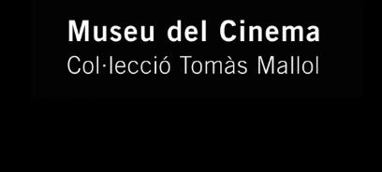
Prepara la teva visita
amb antelació!
GUIA
D’ANTICIPACIÓ
DEL MUSEU

Slide 2
Et donem la benvinguda al
Museu del Cinema – Col·lecció Tomàs Mallol.
Es troba a la ciutat de Girona.
Aquesta guia està pensada per ajudar-te a
preparar la visita amb antelació
i fer que l’experiència al museu sigui més còmoda i previsible.
El format és editable, de manera que pots adaptar els pictogrames a les teves necessitats o preferències.
Si necessites més informació,
no dubtis a posar-te en contacte amb nosaltres
o visitar la nostra pàgina web. Estem aquí per ajudar-te!
www.museudelcinema.cat
972 41 27 77
educacio@museudelcinema.cat

Slide 3
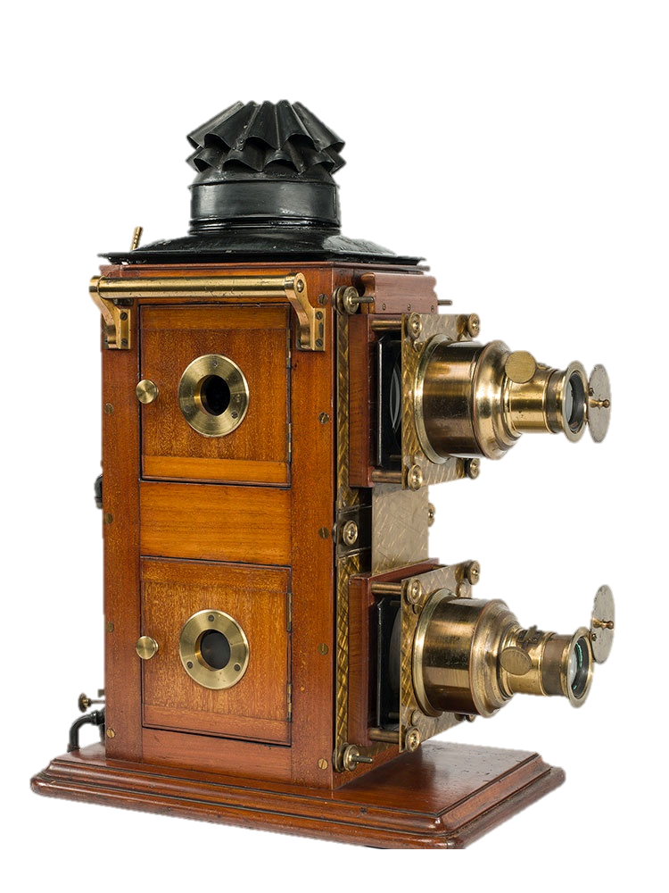
ÍNDEX
1. Informació pràctica ............................................................ Pàg. 4
2. Plànol del museu ................................................................ Pàg. 12
3. Comencem la visita al museu al Museu del Cinema! .......Pàg. 18

Slide 4
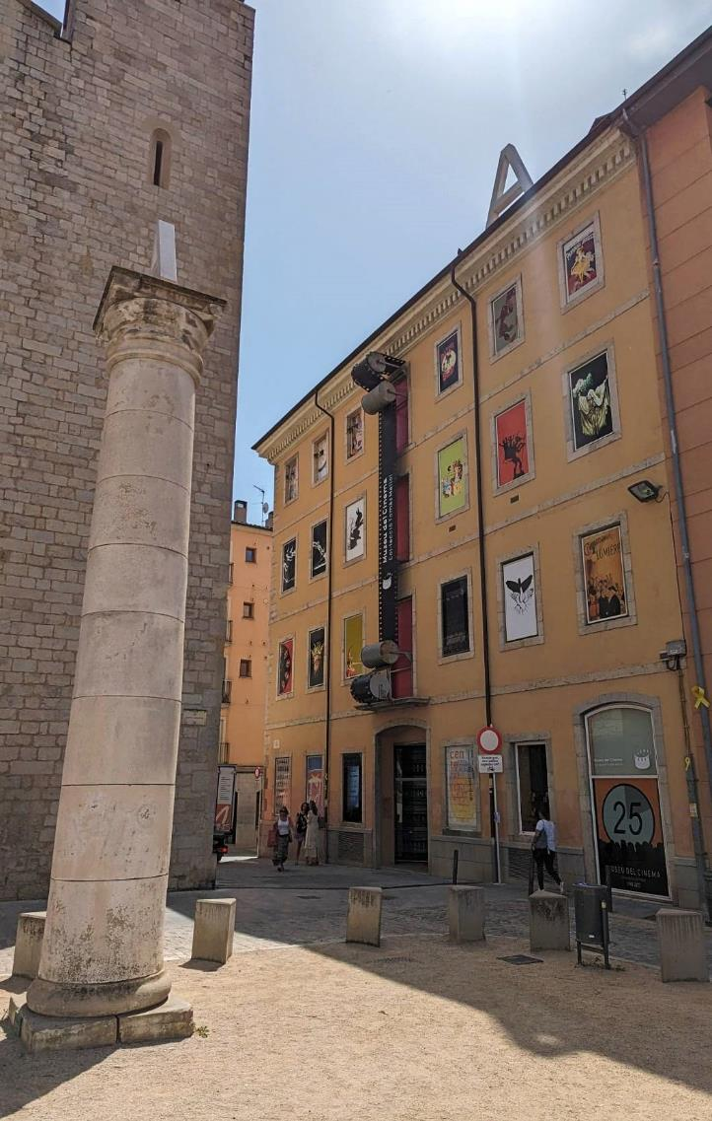
1. INFORMACIÓ PRÀCTICA

Slide 5
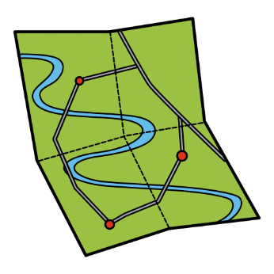
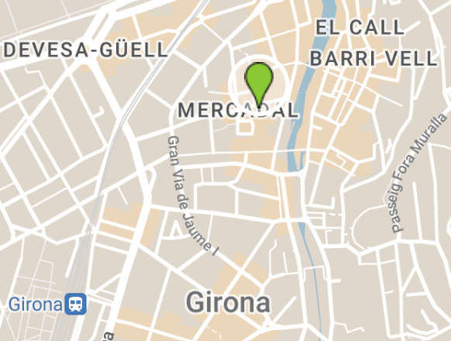
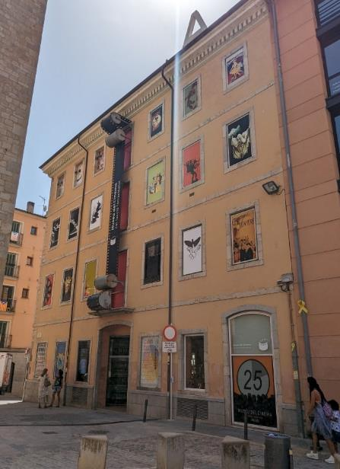
On és el museu ?
Mapa de Girona
Museu del Cinema
Carrer de la Sèquia, 1 (17001)
Girona

Slide 6
Com puc arribar al Museu?
Tren
L’estació de trens de Girona es troba a 800 metres (aproximadament a 10 minuts caminant).
Plaça Espanya, s/n
Línia R11 de Renfe
Més informació a: https://www.renfe.com/es/ca/cercanias/rodalies-catalunya/horaris
Autobús (des de fora de Girona)
L’estació d’autobusos de Girona es troba a 800 metres (aproximadament a 10 minuts caminant).
Localització: Plaça Espanya, s/n

Slide 7
Autobús urbà
La parada més propera es la del CAP Santa Clara de la línia L11, a 100 metres. És accessible per a persones amb mobilitat reduïda.
Es troba a 200 metres de distància del museu (aproximadament a 4 minuts caminant).
Més informació a: https://web2.girona.cat/tmg/cat/bus_linies.php
Cotxe
Pàrquings gratuïts accessibles més propers:
1 plaça a la Plaça Santa Susanna, a 50 metres.
1 plaça al C/ de la Sèquia, 24, a 250 metres.
2 places a l’Av. Sant Francesc 13 i 29, a 300 metres.
4 places a Plaça Catalunya, a 350 metres.
Sota el museu hi ha un pàrquing privat, entrada per Plaça U d'octubre.
Més informació a: https://umat.girona.cat/vu/mapa/mobilitat/

Slide 8
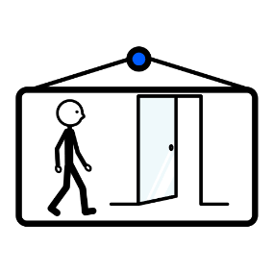
Horaris (de setembre a juny)
Obert
De dimarts a dissabte:
De 10 a 18 hores
Diumenge i dilluns festius:
De 10 a 14 hores
Dilluns
Tancat

Slide 9
Horaris (juliol i agost)
Obert
De dilluns a dissabte:
De 10 a 19 hores
Diumenge i dilluns festius:
De 10 a 14 hores

Slide 10
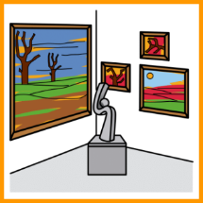
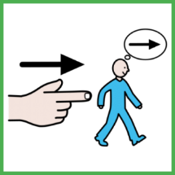
Normes de comportament
Durant la visita al museu, miraré els objectes exposats. No els tocaré.
Espero a sortir del museu per menjar i beure.
Faig cas de les indicacions del personal del museu.

Slide 11
Altres coses a tenir en compte
A la pàgina web hi ha una guia en lectura fàcil amb els textos de l'exposició permanent.
Més informació: https://museudelcinema.girona.cat/docs/guia_accessibilitat.pdf
Es fan visites guiades i tallers pedagògics adaptats amb reserva prèvia de quinze dies d'antelació.
Si durant la visita necessito sortir a fora, ho puc fer. Després puc tornar a entrar ensenyant el tiquet d’entrada.

Slide 12
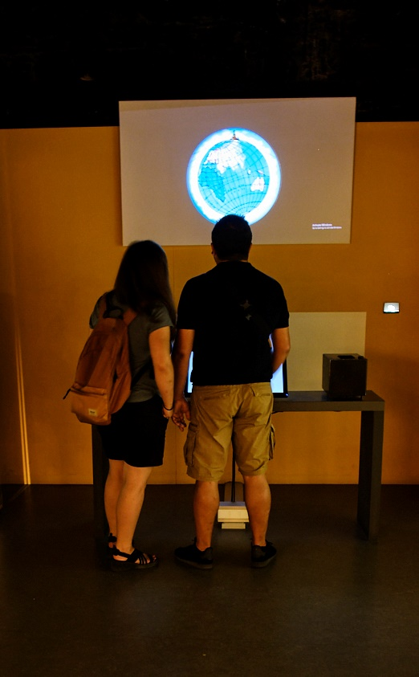
2. PLÀNOL DEL MUSEU

Slide 13
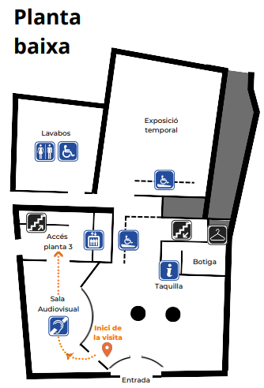
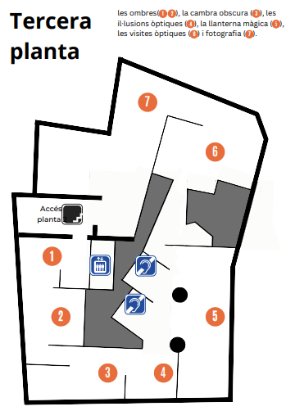
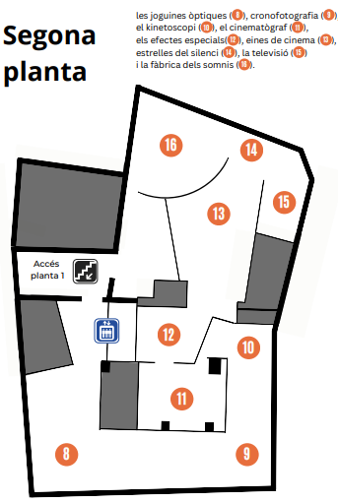
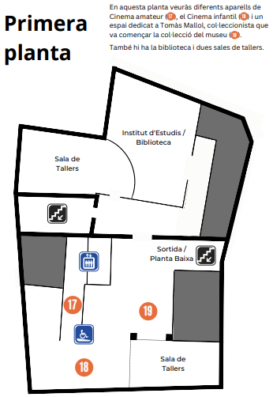
El Museu del Cinema està organitzat en planta baixa i té tres pisos superiors:
A la planta baixa hi ha l’entrada principal, la recepció i els lavabos.
La visita comença amb un vídeo d’introducció.
Després, pugem a la planta 3 per veure l’exposició.
A continuació, anem baixant per les diferents plantes fins a sortir del museu.
Es pot circular pel museu amb escales o amb ascensor.

Slide 14
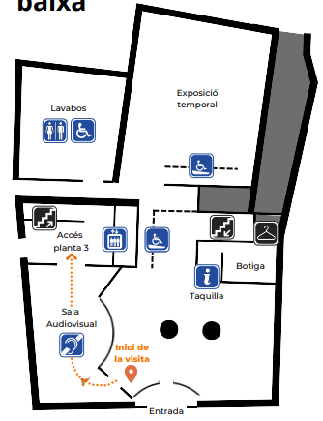
El Museu del Cinema està organitzat en planta baixa i té tres pisos superiors.
A la planta baixa es comença el recorregut a la exposició amb un audiovisual d'introducció.
També hi ha:
La sala d'Exposicions temporals
Els lavabos
La botiga del museu
Si hi ha molta gent, el vestíbul pot ser una mica sorollós.

Slide 15
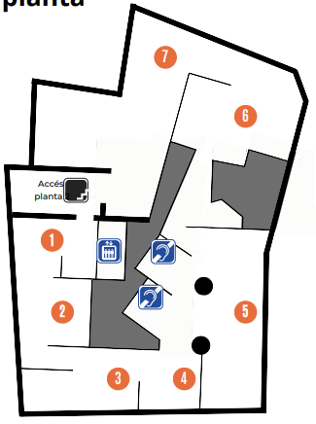
Planta 3
En aquesta planta trobaràs els inicis de la història de la imatge en moviment:
Les ombres(1 i 2),
La cambra obscura (3)
Les il·lusions òptiques (4)
La llanterna màgica (5)
Les visites òptiques (6)
Fotografia (7).
El punt 3, “La cambra obscura”, és un espai molt fosc.
Al punt 1 i 5 hi ha audiovisuals
Al punt 1, 4 i 5 hi ha elements interactius

Slide 16
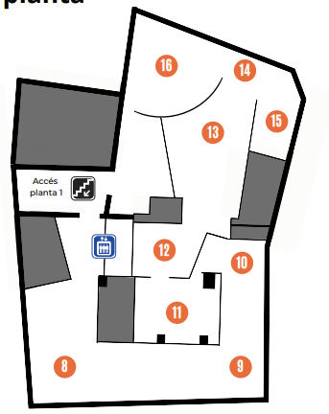
Planta 2
En aquesta planta descobriràs com la imatge agafa moviment i comença el Cinema:
Les joguines òptiques (8)
Cronofotografia (9)
El kinetoscopi (10)
El cinematògraf (11)
Els efectes especials(12)
Eines de cinema (13)
Estrelles del silenci (14)
La televisió (15)
La fàbrica dels somnis (16).
Al punt 11,12 i 16 hi ha audiovisuals
Al punt 8 i 13 hi ha elements interactius

Slide 17
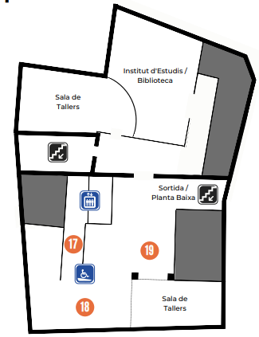
Planta 1
En aquesta planta veuràs diferents objectes:
Aparells de Cinema amateur (17),
El Cinema infantil (18)
Espai dedicat a Tomàs Mallol, col·leccionista que va començar la col·lecció del museu (19).
També hi ha la biblioteca i dues sales de tallers.

Slide 18
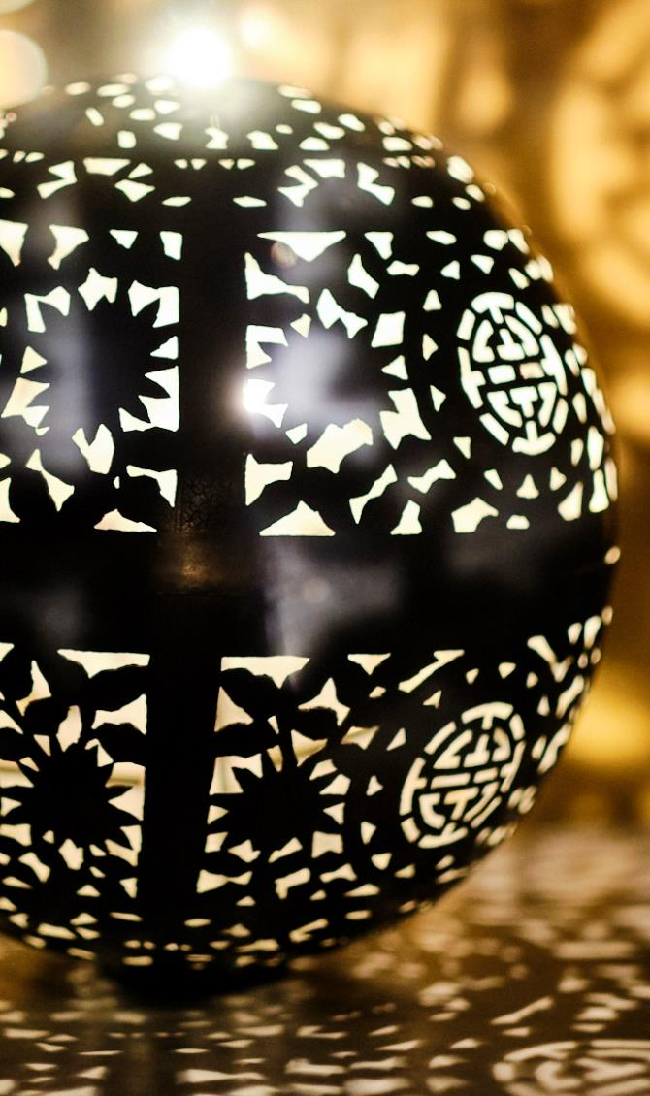
3. COMENCEM
LA VISITA AL MUSEU
DEL CINEMA

Slide 19
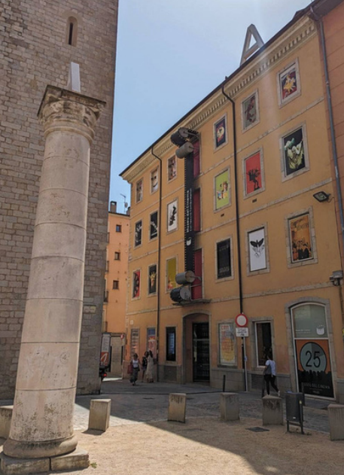
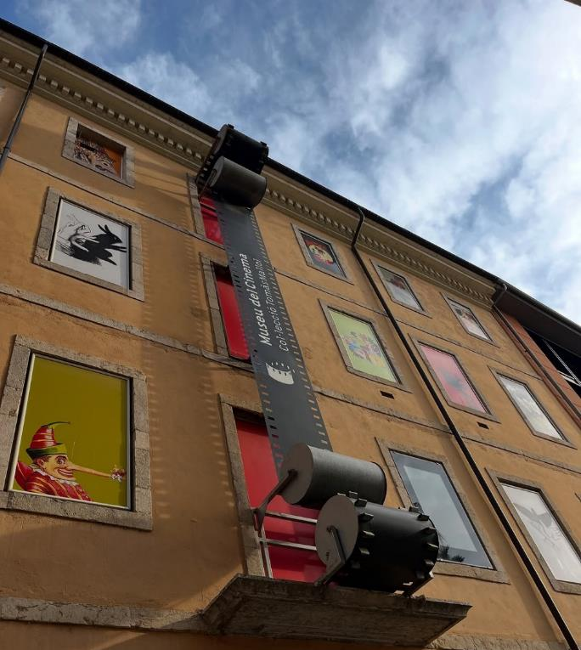
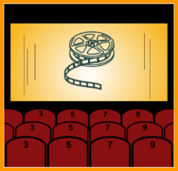
Avui visito el Museu del Cinema a Girona.

Slide 20
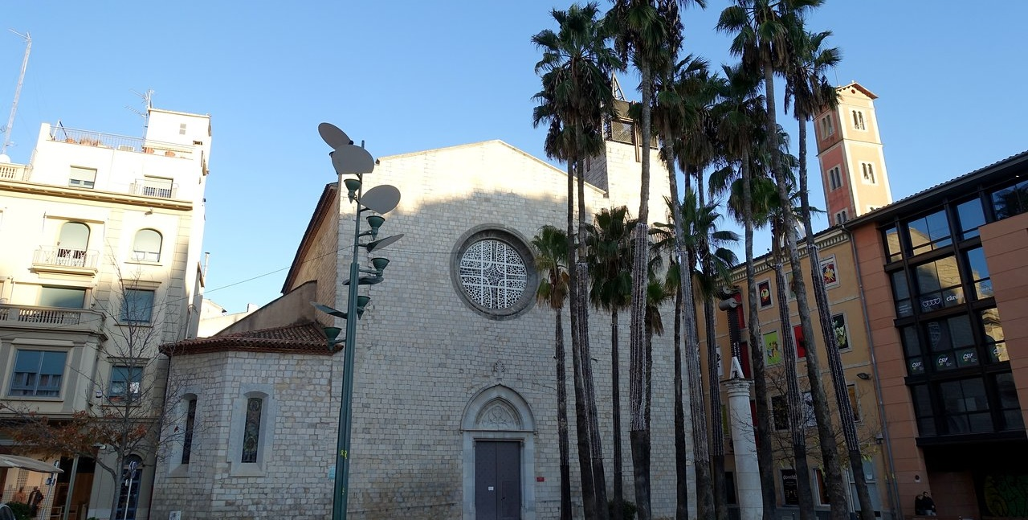
Església Santa Susanna del Mercadal
Museu del Cinema
El museu està a prop de l’església Santa Susanna del Mercadal.
Potser repiquen les campanes.

Slide 21
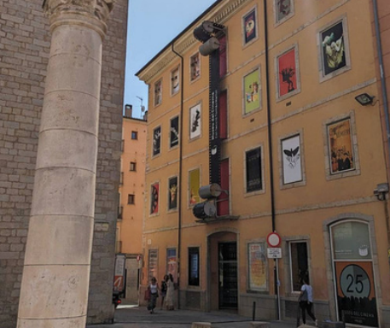
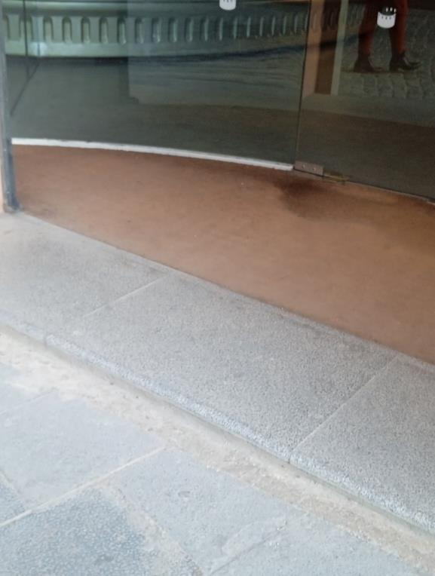
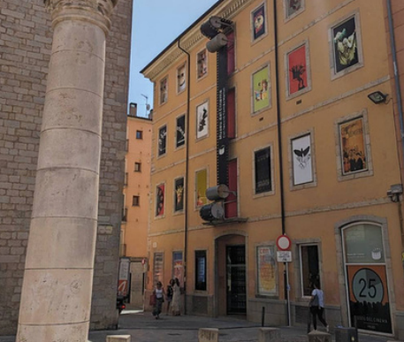
Accés principal
El Museu està a peu de carrer.
Hi ha un petit esglaó per entrar.

Slide 22
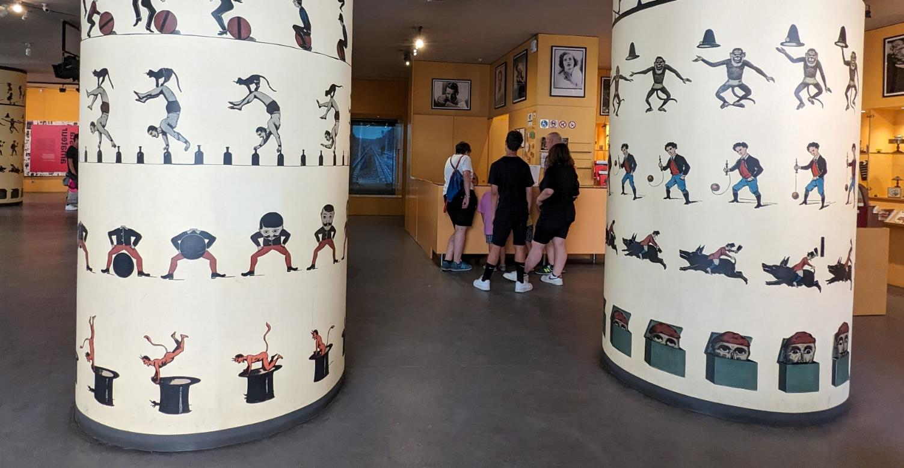
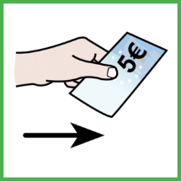
Al vestíbul hi ha el taulell de recepció.
Aquí compro el tiquet d’entrada.

Slide 23
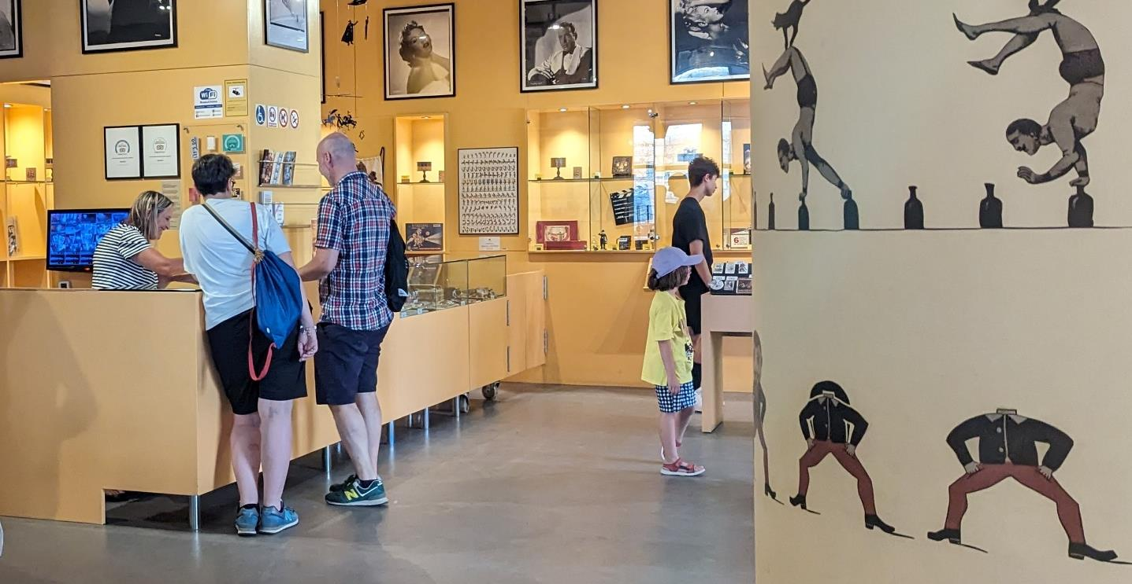
Si ho necessito deixo les meves coses al guarda-roba.

Slide 24
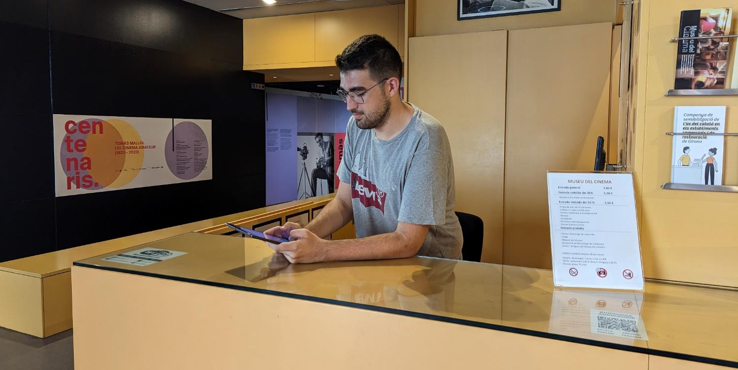
Si necessito ajuda, puc demanar-la a la persona del taulell de recepció.

Slide 25
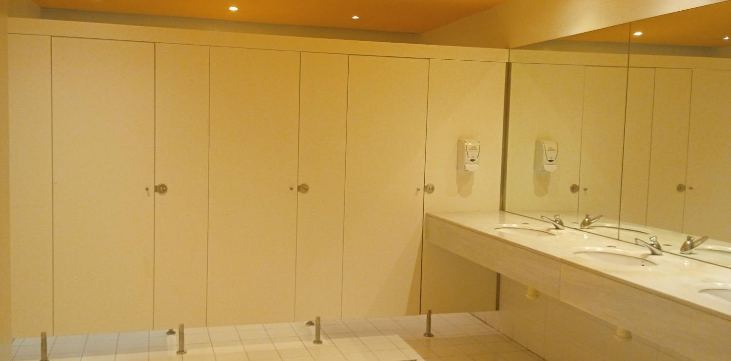
A prop del vestíbul hi ha els lavabos.
Un dels lavabos és gran i accessible.

Slide 26
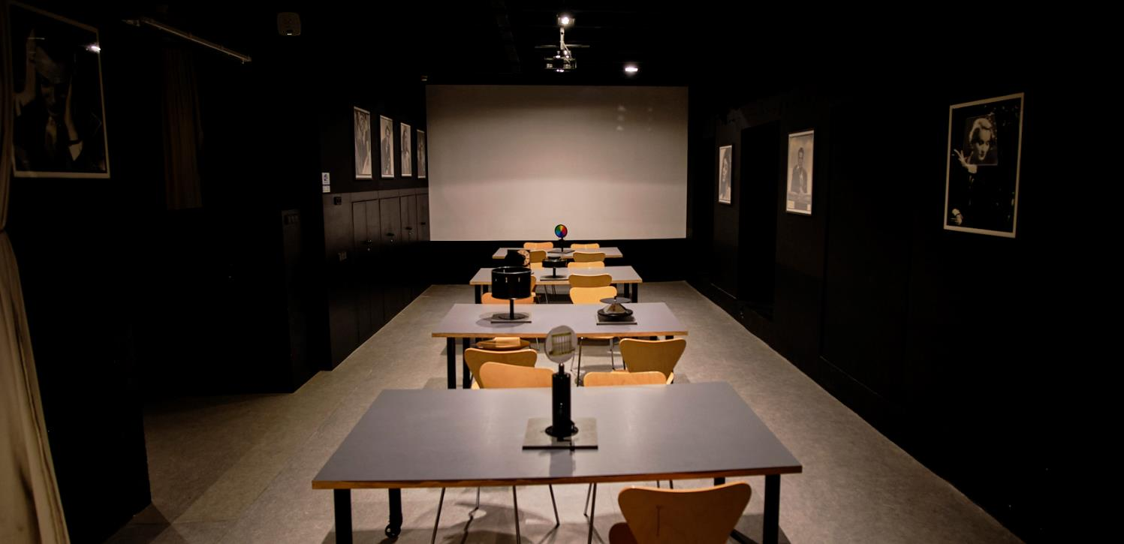
Si durant la visita em sento nerviós/a puc anar a la Sala de tallers de la planta 1.
És un espai tranquil amb pocs estímuls.

Slide 27
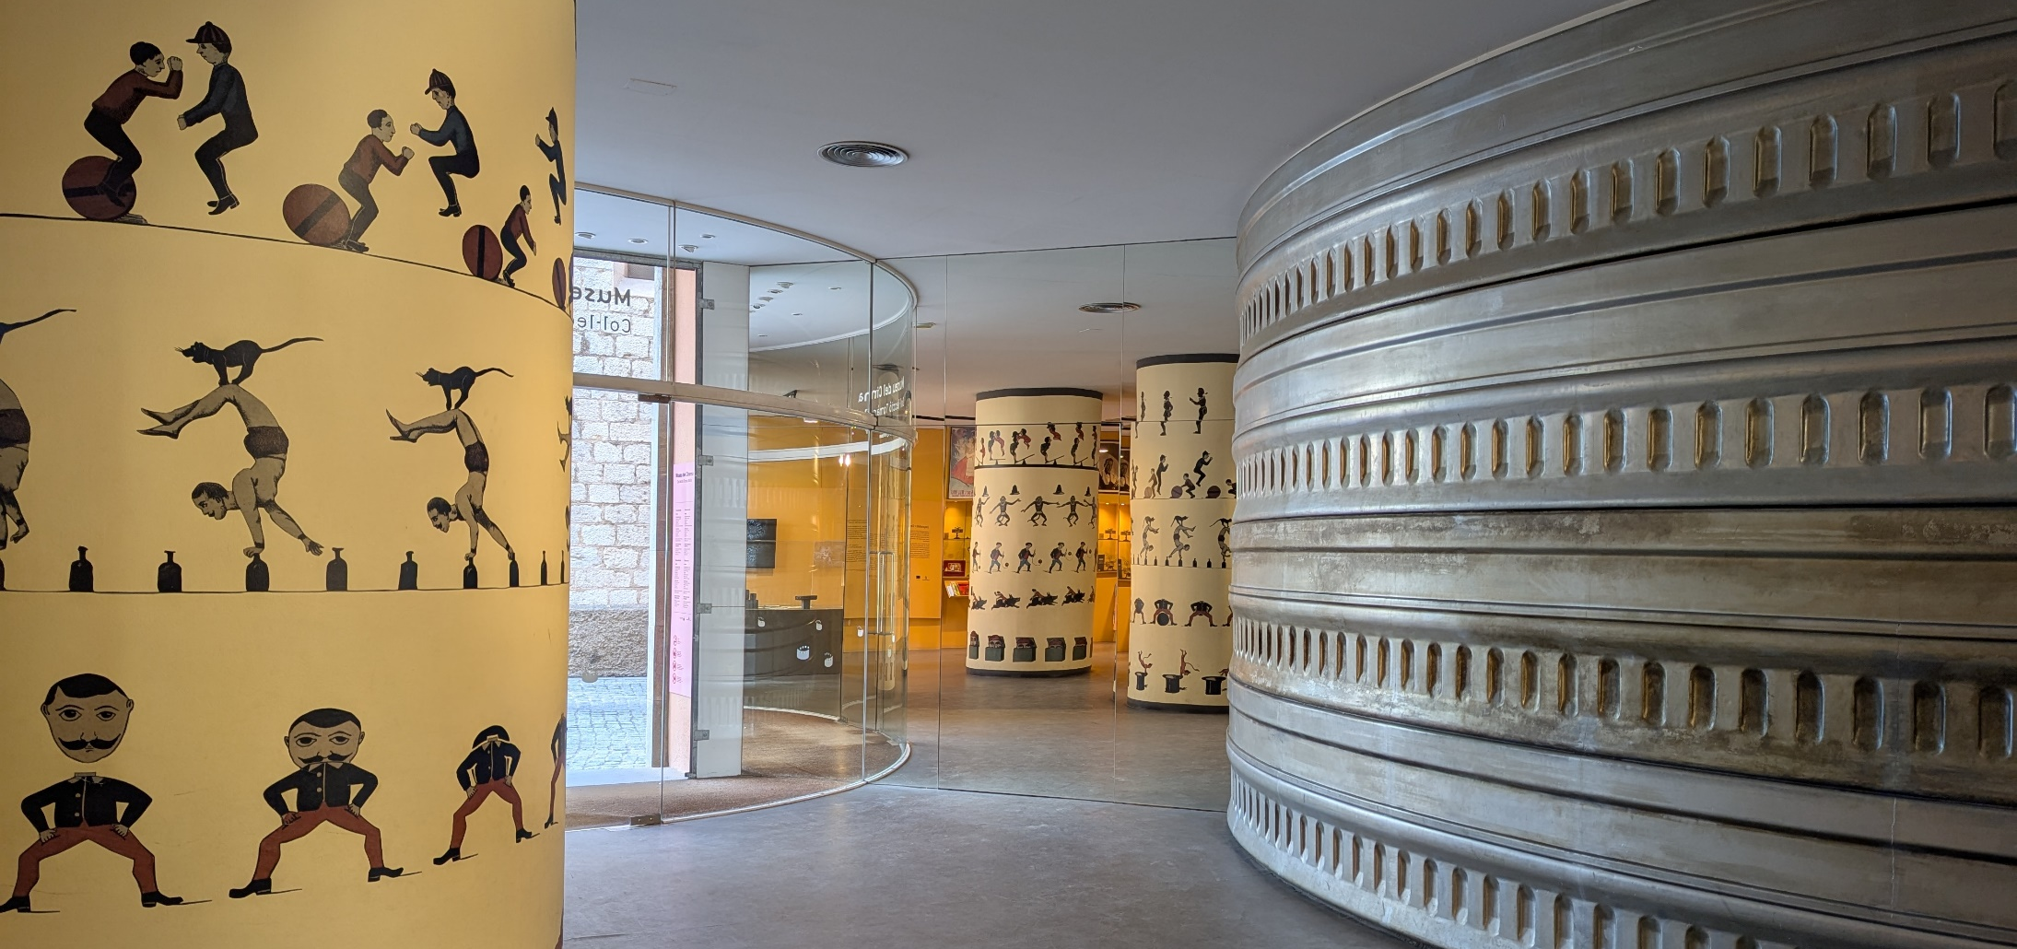
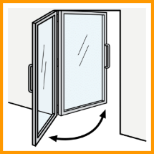
Porta automàtica
sala audiovisual
Començo la visita mirant un audiovisual.
Per entrar i per sortir, les portes s’obren i es tanquen automàticament.

Slide 28
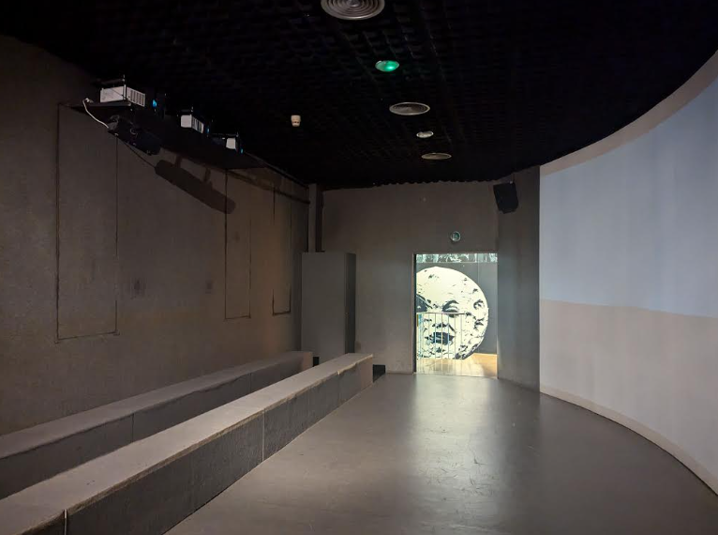
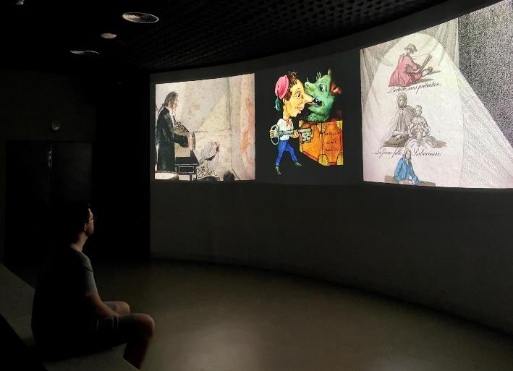
L’audiovisual té so.
Mentre veig l’audiovisual, la sala està a les fosques.

Slide 29
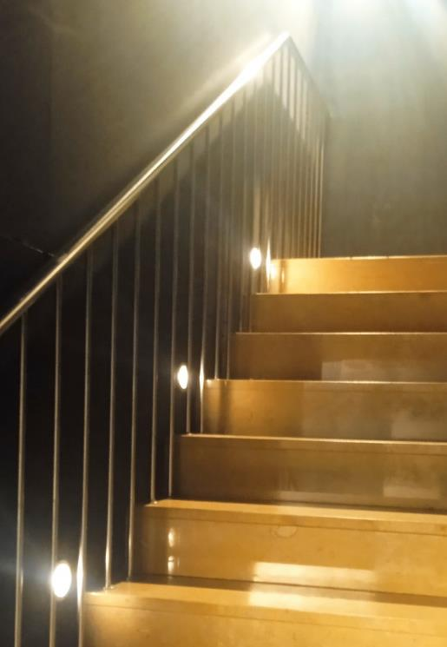
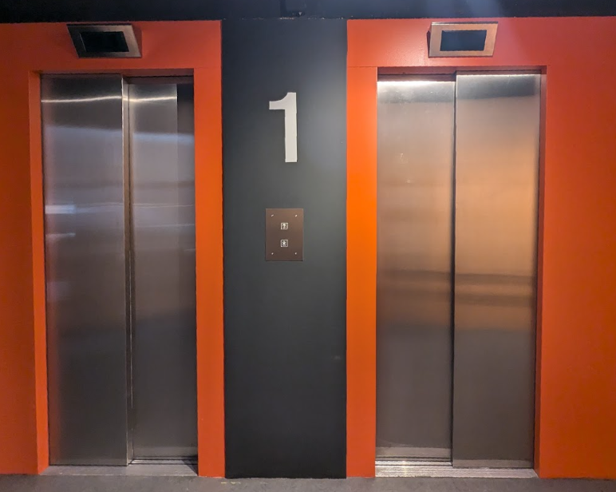
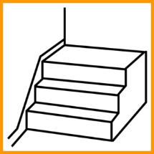
Després pujo fins a la planta 3.
Puc triar entre pujar per les escales o agafar l’ascensor.

Slide 30
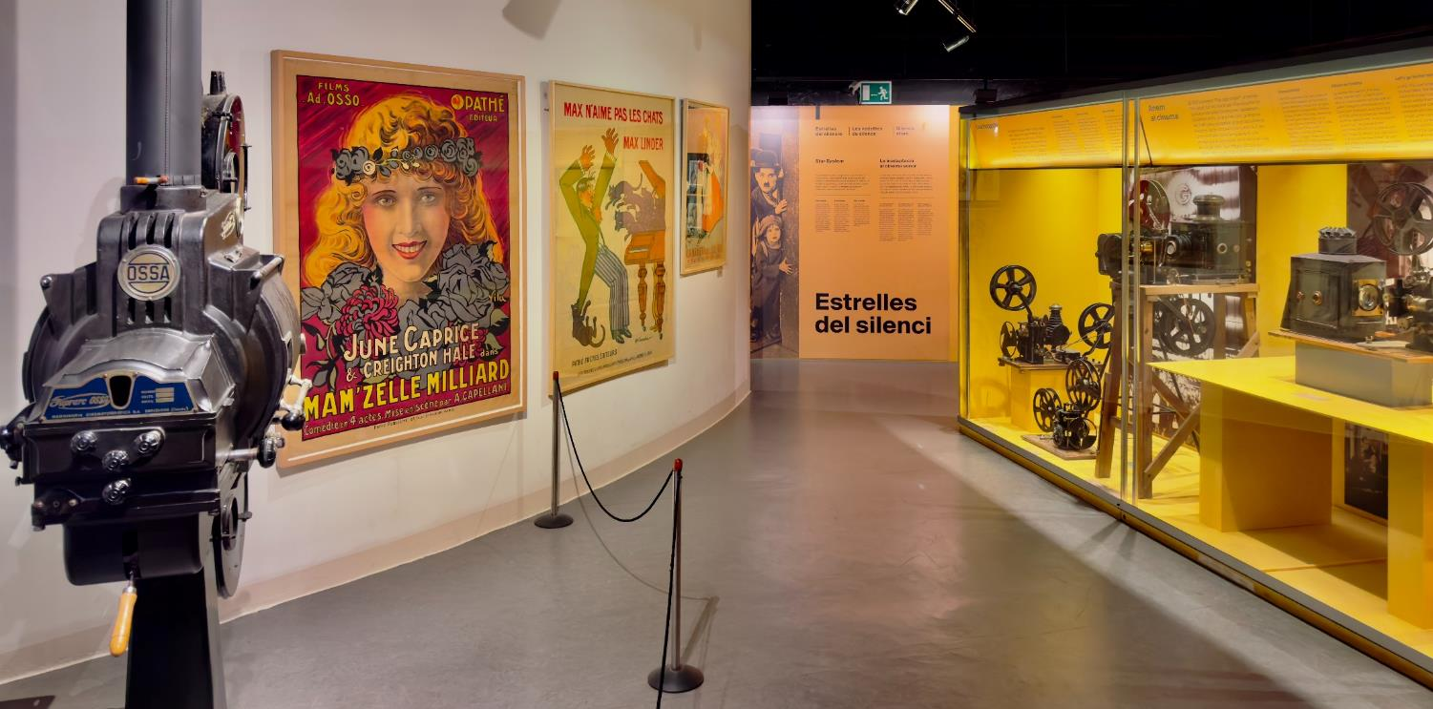
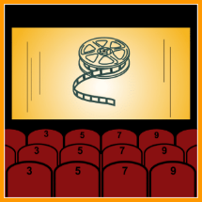
Durant la meva visita veig objectes exposats.
Estan relacionats amb la història del cinema.

Slide 31
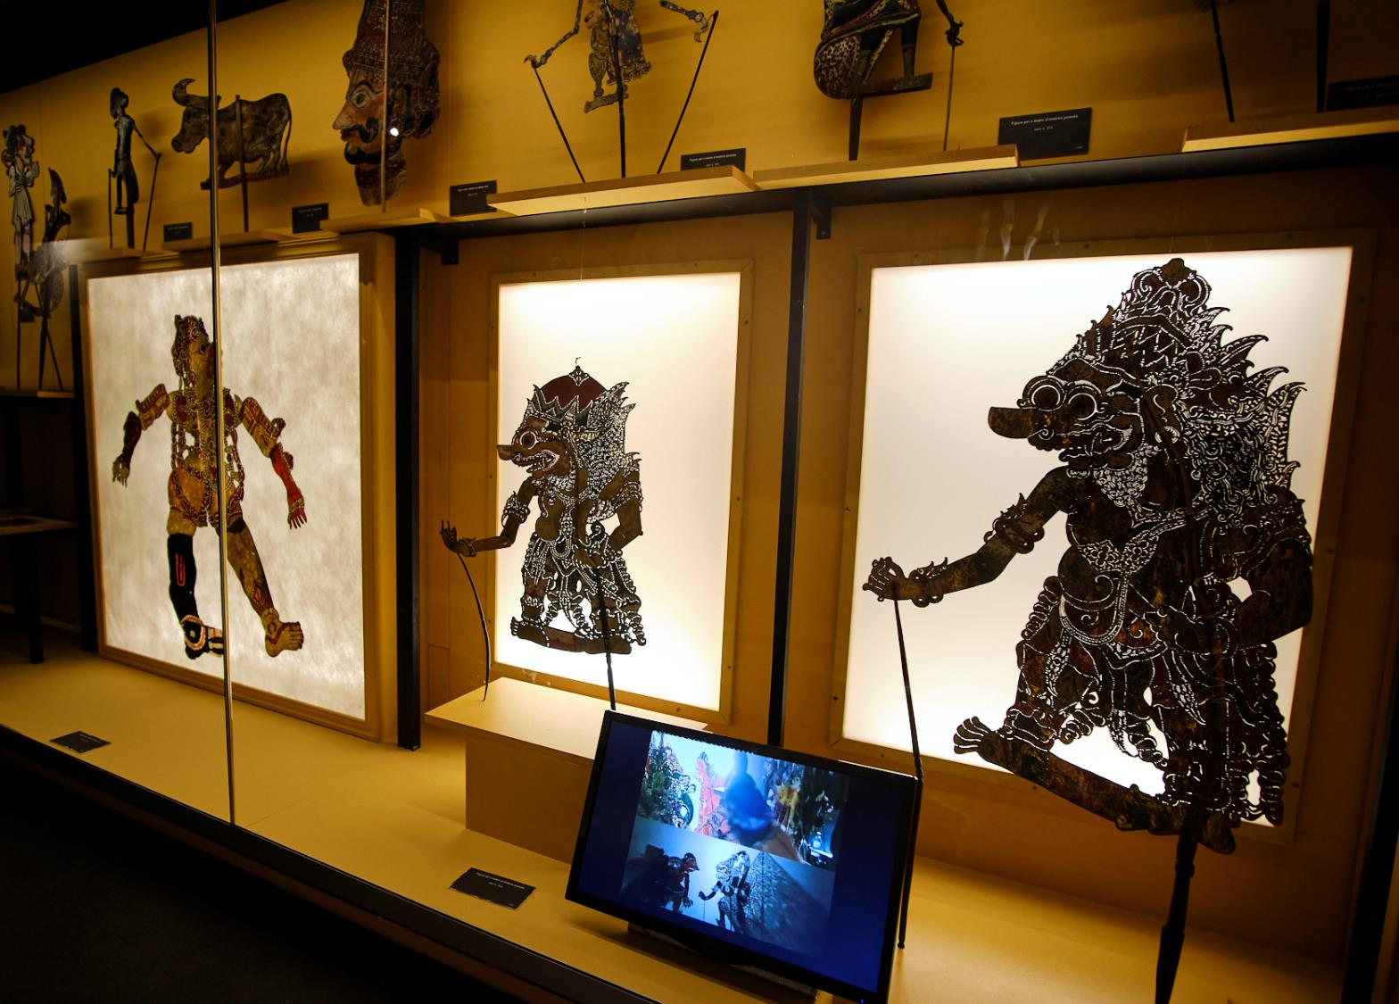

Slide 32
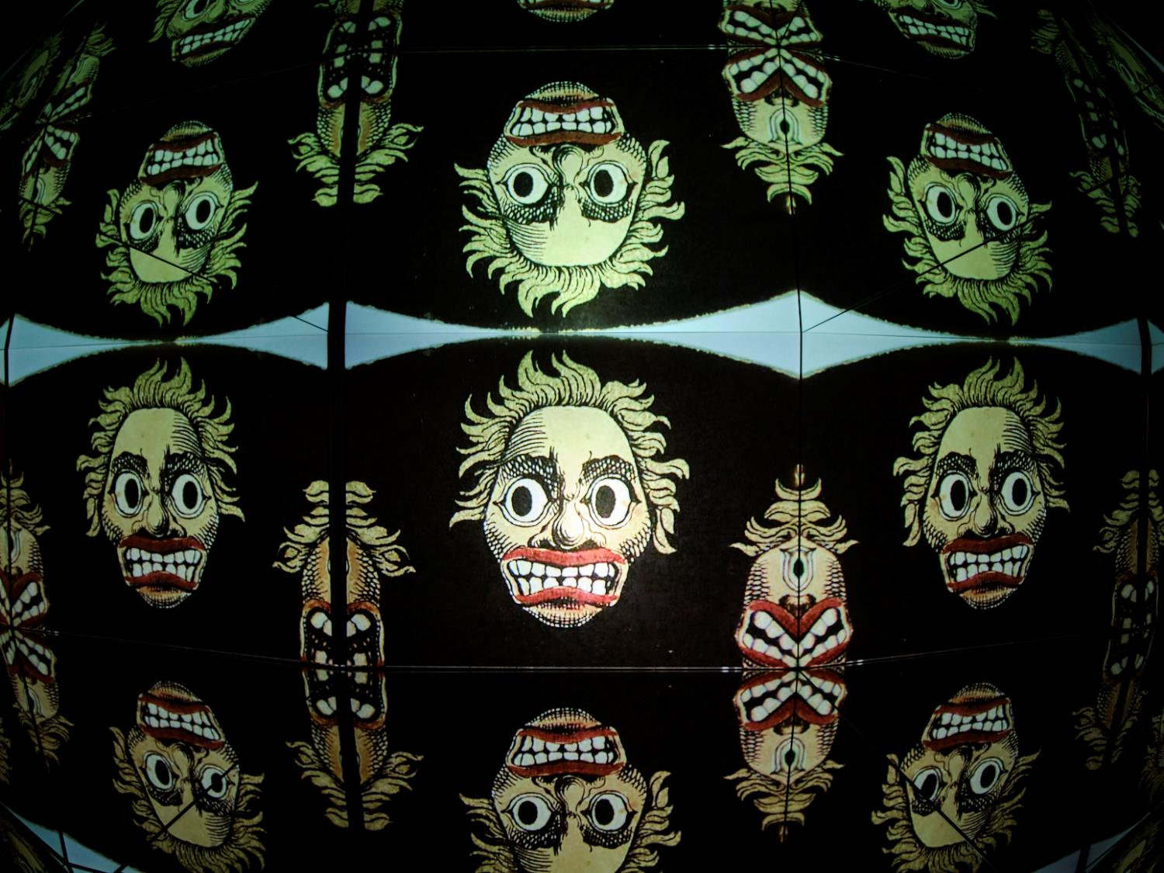

Slide 33
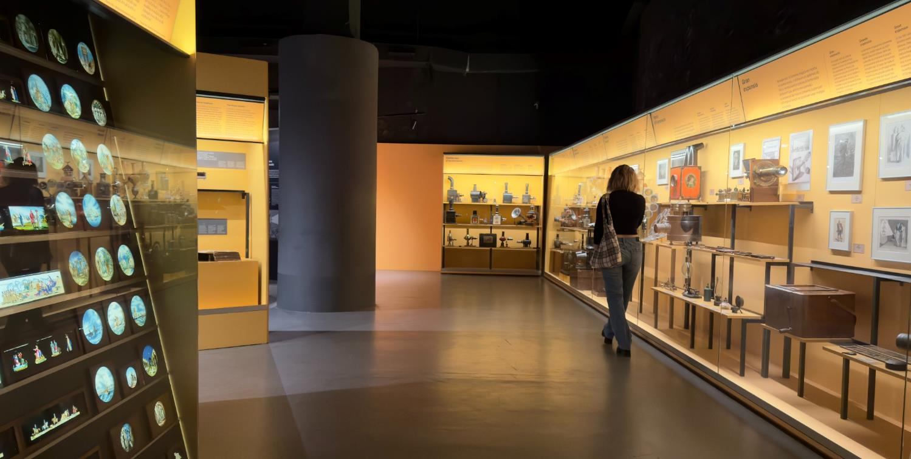
En general, les sales expositives estan ben il·luminades.
La llum és càlida i poc intensa.

Slide 34
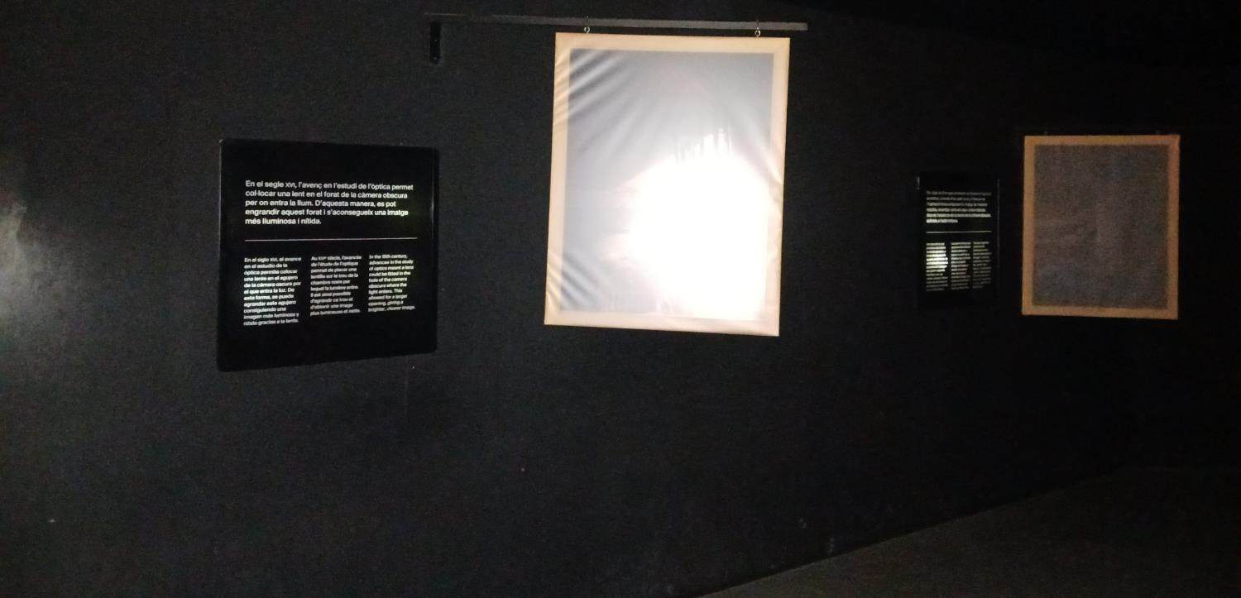
Però hi ha una sala a la planta 3 que és molt fosca.
És l’àmbit de “La cambra obscura”.
Notes:
Posaria la frase complerta: “L’exposició El formatge és un espai una mica fosc”.

Slide 35
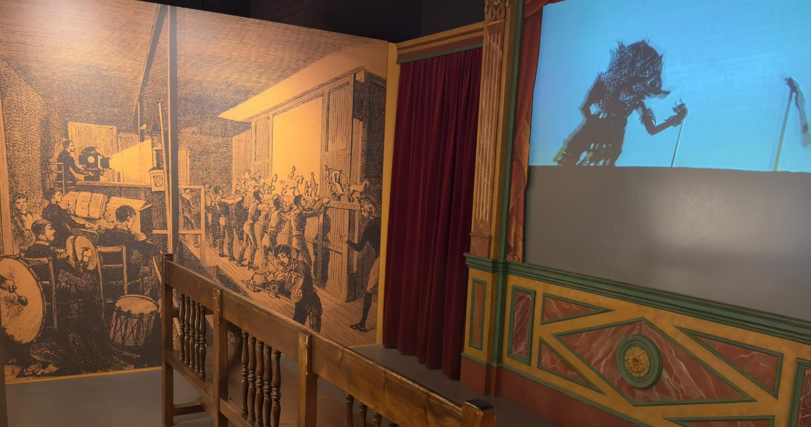
A les sales expositives hi ha alguns audiovisuals amb so.

Slide 36
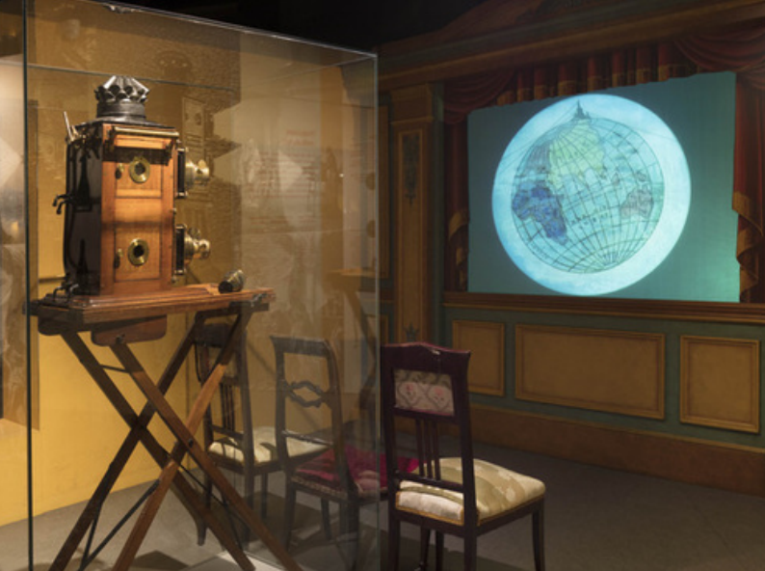

Slide 38
Puc tocar i experimentar amb alguns elements interactius.

Slide 42
Si vull, hi ha una butaca on em puc fer fotos.

Slide 43
Esperem que hagis gaudit de l’experiència
i que aquesta visita al Museu del Cinema t’hagi deixat un bon record.
La teva opinió és molt important per a nosaltres.
Si tens suggeriments o creus que podem millorar aquesta guia,
ens encantaria rebre els teus comentaris.
Això ens ajudarà a seguir fent del museu un espai més accessible i inclusiu per a tothom.
Contacte
972 41 27 77 educacio@museudelcinema.cat

Slide 44
Crèdits
Autor dels pictogrames: Sergio Palao.
Propietat: Gobierno de Aragón (Espanya)
Llicència: CC (BY-NC-SA).

Slide 45
GRÀCIES PER LA TEVA VISITA, FINS LA PROPERA!

